Slide 1
KI-generierte Skripte kritisch hinterfragen:
Kann KI gute wissenschaftliche Praxis?
Einsatz generativer KI-Modelle im Rahmen von Prüfungsleistungen in der Krankheitslehre am Institut für Gesundheitsforschung und Bildung (IGB)
KI-Showcase, 04.12.2024
Dr. rer. nat. Flora Sonsmann
Inga Nowak, M. Ed.
Carina Gill, M. Ed.

Slide 2

Rahmenbedingungen
Studiengang: Bachelor Berufliche Bildung, Fachrichtung Gesundheitswissenschaften
Veranstaltung: Krankheitslehre II, Seminar, 2 SWS
5. Semester
52 Studierende
Modulabschlussprüfung – Krankheitslehre I und II

Slide 3
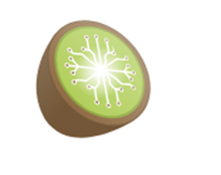


Studienbegleitende Prüfung
1.
Hörspiel/Rollenspiel
2.
Wissenschaftliches Poster
KIWI- entwickelt
Einzel- oder Gruppenarbeit (1-3 Personen bzw. Poster 1-2 Personen: Entwicklung und Dokumentation Prompt + Ergebnis und Umsetzung (Gestaltung)
Ausarbeitung: 3-seitige Reflexion (benotete Einzelleistung)
Symposien: Hören, Betrachten und Reflektieren der Ergebnisse
Abgabe: Hörspiel/ Rollenspiel/ Video/ Poster UND Ausarbeitung spätestens am 03.01.2025; Symposien ab Januar
Notes:
Abgabe: Hörspiel/ Rollenspiel/ Video/ Poster UND Ausarbeitung spätestens am 03.01.2025

Slide 4
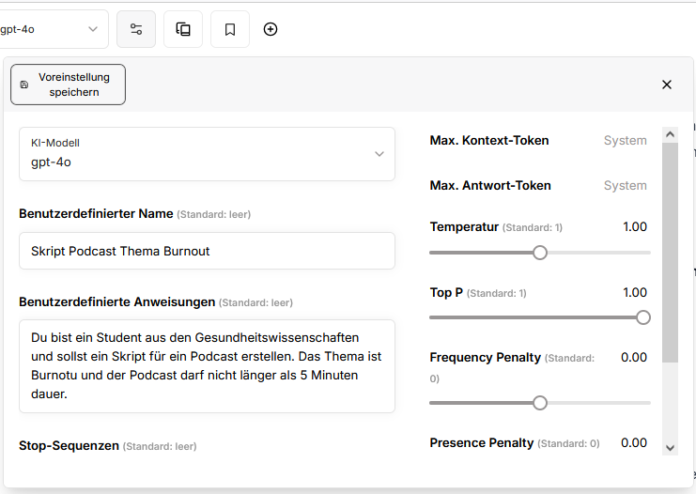
Voreinstellungen
1.
KI-Modell: gpt-4o nutzen
Voreinstellungen speichern
Vergeben Sie einen Titel (Benutzer-definierter Name)
Geben Sie der KI eine Rolle (Benutzerdefinierte Anweisungen)
2.
3.
4.

Slide 5
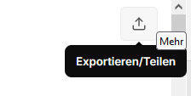
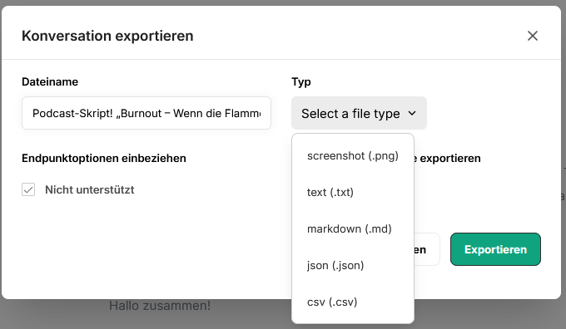
Daten Exportieren/Teilen
Weiteres Vorgehen
Exportieren Sie Ihren Prompt
Begründen Sie, was Ihnen am Ergebnis noch fehlt, falls Sie an dem Prompt weiterentwickeln (ggf. unter Hervorhebung des neuen Prompts).
Zitieren Sie die Nutzung des KI-Modells! (Das Skript/ das Poster wurde erstellt von gpt-4o, Datum dd.mm.yyyy)

Slide 6


Reflexion, fachliche Einordnung und Diskussion der KI-erstellten Produkte
Studienbegleitende Prüfung (GW)
  Alternativen
    Hörspiel (Audiodatei) oder Rollenspiel (vorgespielt oder Video): Dauer insgesamt ca. 2 Minuten pro Person (=1 DIN A4 Seite Skript)
    Wissenschaftliches Poster (ca. 3min Präsentation pro Person im Rahmen der Symposien)
  Ausarbeitung als Einzelleistung
  Abgabe: Hörspiel/ Rollenspiel/ Video/ Poster UND Ausarbeitung spätestens am 03.01.2025
1-3 Personen

Slide 7


Themenfindung Posterpräsentation
Psychische oder somatische Erkrankung
bspw.: ADHS; Adipositas; Burnout; Psychosomatische Erkrankungen; Demenz; muskuloskelettale Erkrankungen, Tumorerkrankungen
Auswirkungen/ Vergleich von
Risikofaktoren, protektiven Faktoren, Therapie, Diagnostik
Notes:
Ich habe noch Risikofaktoren ergänzt.

Slide 8



Themenfindung Hör- oder Schauspielskript
Ätiologie/ Risikofaktoren
Symptome einer psychischen oder somatischen Erkrankung
bspw.: ADHS; Burnout; Psychosomatische Erkrankungen; Demenz; muskuloskelettale Erkrankungen; Hauterkrankungen
aus der Perspektive von
Betroffenen, Angehörigen, Lehrenden, ärztlichem Personal, Pflegenden
Notes:
Ich habe noch Risikofaktoren ergänzt.

Slide 9

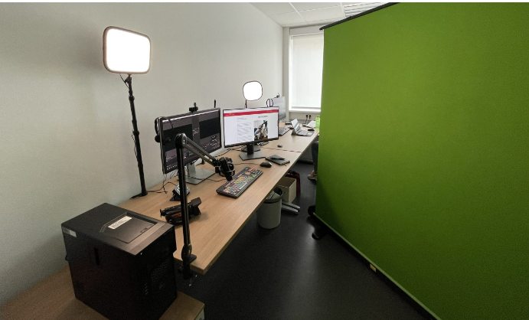
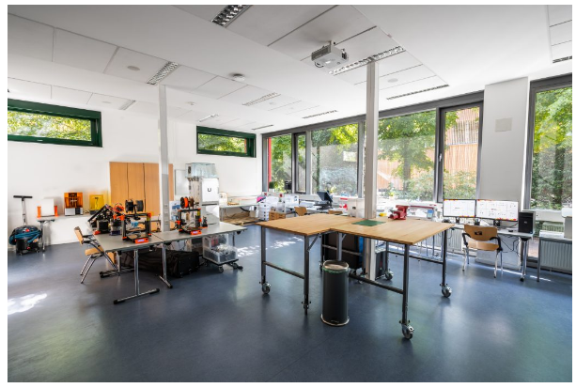

Tipps zur Umsetzung
Media Lab und Living Lab im ILTHOS
DIGILAB des Virtuos

Slide 10


Legitimation: Kognitive Lernziel-Taxonomie nach Benjamin Bloom
6 Schaffen
3 Anwenden
2 Verstehen
1 Erinnern
5 Beurteilen
4 Analysieren
konzipieren, entwickeln
begründen, prüfen
Die Studierenden vergleichen, unterscheiden und prüfen die KI-Produkte von ihrem ermittelten aktuellen Stand der Forschung
vergleichen, unterscheiden
durchführen, berechnen
Fachkompetenz
&
Medienkompetenz
&
Gesundheitskompetenz
erklären, zusammenfassen
auflisten, benennen

Slide 11
Erste Rückmeldungen seitens der Studierenden
  100% haben bereits Erfahrungen mit generativer KI gesammelt und setzen diese ein
  Bislang ausschließlich positive Resonanz und hohe Motivation
  Audio- und Videothek für den späteren Unterricht
  „Angegebene Quellen können nicht gefunden werden.“ → Erfahrungen mit Halluzinationen
  „Das Ergebnis deckt sich nicht mit den Erwartungen.“
  „Das erste Mal im Studium, dass mit KI gearbeitet werden soll.“

Slide 12
Vielen Dank für Ihre Aufmerksamkeit!

